Slide 1
Veidojam Eiropu kopā ar
vietējām pašvaldībām
ES mēroga vietējo pašvaldību sadarbības tīkls ar mērķi informēt par ES jautājumiem
Veidojam Eiropu kopā ar vietējām pašvaldībām

Slide 2
Kas ir projekts
“Veidojam Eiropu kopā ar vietējām pašvaldībām”?
Veidojam Eiropu kopā ar vietējām pašvaldībām

Slide 3
ES projekts “Veidojam Eiropu kopā ar vietējām pašvaldībām” ir veidots, balstoties uz pamatprincipu, ka informēšana par ES jautājumiem ir ES iestāžu un dalībvalstu iestāžu kopīga atbildība, tostarp un sākot no vietējā līmeņa.
Kas ir projekts “Veidojam Eiropu kopā ar vietējām pašvaldībām"?
Veidojam Eiropu kopā ar vietējām pašvaldībām

Slide 4
Aicinām pieteikties dalībai visu lielumu vietējās pašvaldības, jo īpaši mazākas pašvaldības (ar mazāk nekā 100 000 iedzīvotāju), kurās ES informatīvie pasākumi tiek īstenoti mazākā mērā.
Kā var kļūt par projekta dalībnieku?
Veidojam Eiropu kopā ar vietējām pašvaldībām

Slide 5
Kā pievienoties projektam — reģistrācijas process
Veidojam Eiropu kopā ar vietējām pašvaldībām

Slide 6
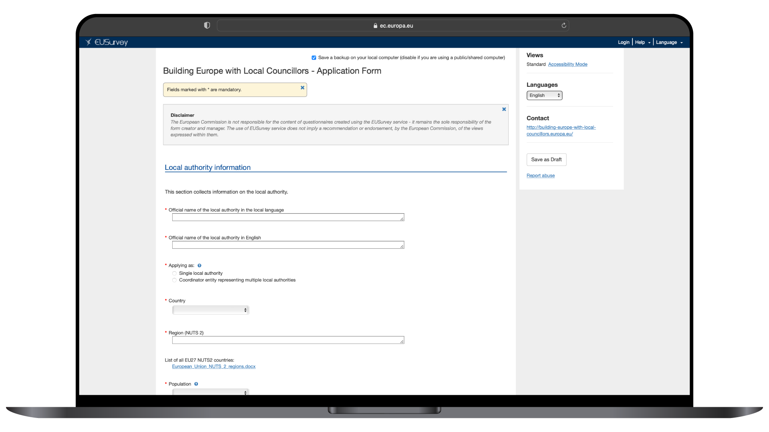
Lai pieteiktos, pašvaldībai ir jāaizpilda pieteikuma veidlapa, kurā jānorāda vietējās pašvaldības deputāta, kas izraudzīts par tīkla dalībnieku, vārds un uzvārds.
Kā pievienoties projektam – reģistrācijas process
Veidojam Eiropu kopā ar vietējām pašvaldībām

Slide 7
To apply, the local authority needs to fill in an application form indicating the name of the local councillor designated to become a network member.
How to join the network – the registration process
Building Europe with Local Councillors

Slide 8
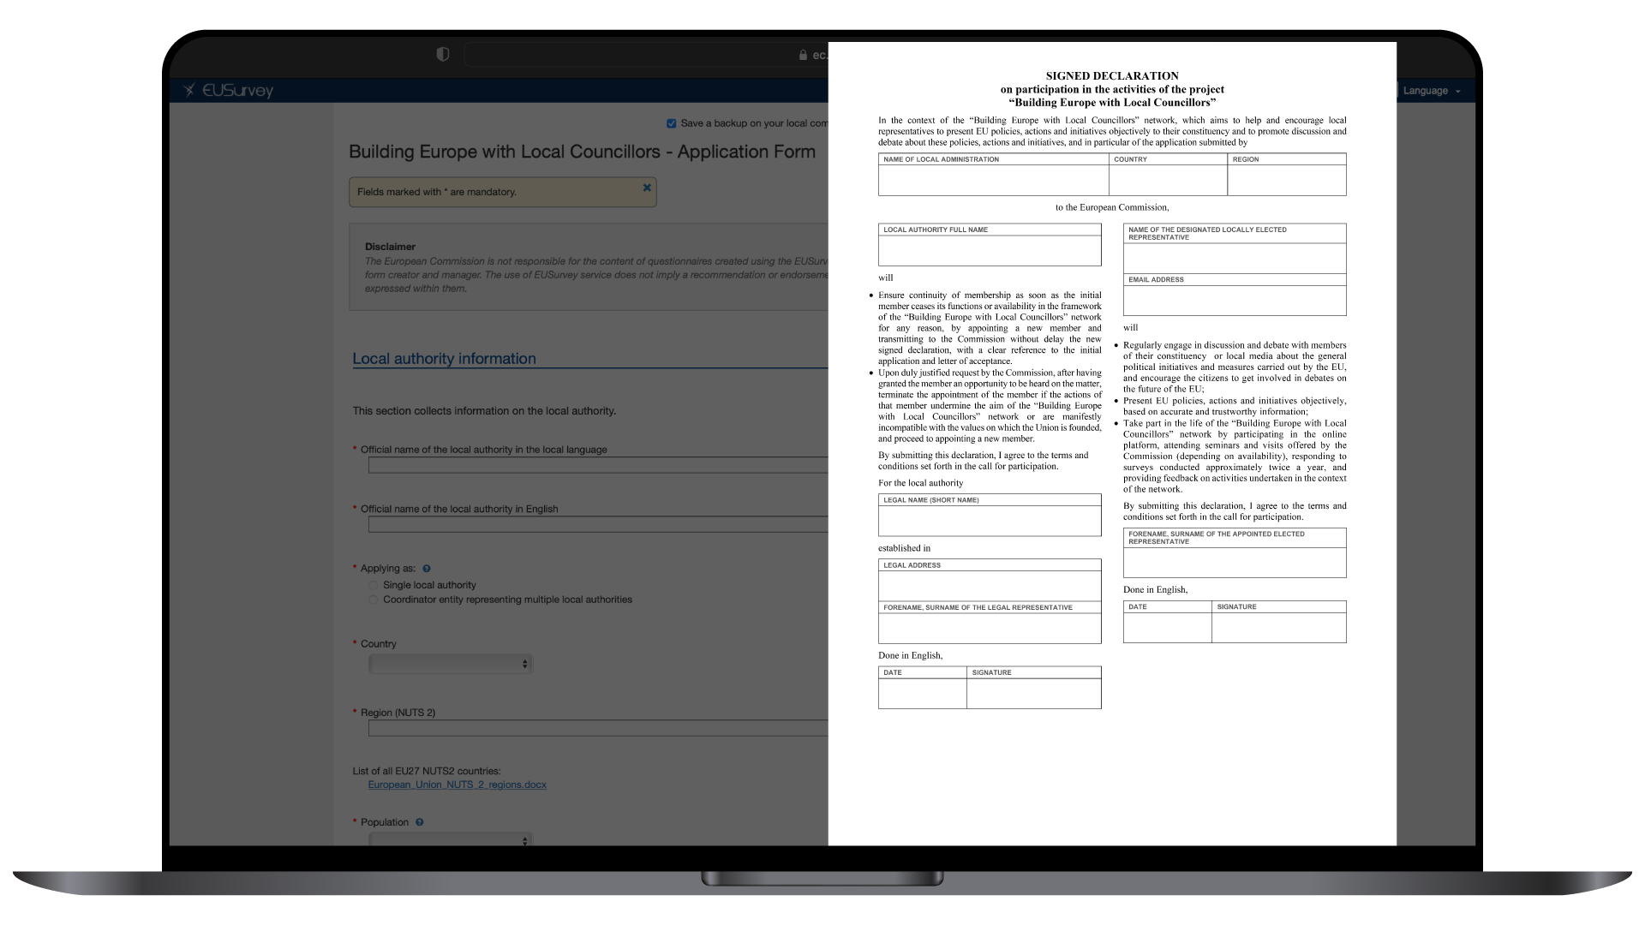
Tiešsaistes pieteikuma veidlapai ir pievienots parakstīts paziņojums, kas apliecina tā parakstītāju ieinteresētību un apņemšanos informēt par Eiropu vietējā līmenī. Šis paziņojums ir jāparaksta gan vietējās iestādes juridiskajam pārstāvim, gan izraudzītajam vietējās pašvaldības deputātam.
Kā pievienoties projektam – reģistrācijas process
Veidojam Eiropu kopā ar vietējām pašvaldībām

Slide 9
The online application form is accompanied by a signed declaration which expresses the interest and commitment of the signatories in communicating Europe on the ground. This declaration needs to be signed by both the local authority’s legal representative, and the designated local councillor.
How to join the network – the registration process
Building Europe with Local Councillors

Slide 10
Vietējā pašvaldība — Komisijas partneris informācijas nodrošināšanā par Eiropu vietējā līmenī Vietējās pašvaldības deputāts, ko iecēlusi vietējā pašvaldība — tīkla “Veidojam Eiropu kopā ar vietējām pašvaldībām” dalībnieks
Kā darbojas tīkls
Veidojam Eiropu kopā ar vietējām pašvaldībām

Slide 11
5 galvenie ieguvumi, ko sniedz dalība tīklā
Veidojam Eiropu kopā ar vietējām pašvaldībām

Slide 12
Kādus ieguvumus sniedz dalība tīklā
Privileģēta piekļuve oficiālajiem ES saziņas avotiem valstu valodās, saziņas materiāliem, tiešsaistes un bezsaistes semināriem un citiem informācijas avotiem, kas ļauj informēt iedzīvotājus par ES lietām.
Piekļuve Eiropas Komisijas Apmeklētāju centra Briselē prioritāriem fiziskiem vai digitāliem apmeklējumiem, kas pēc iespējas tiek organizēti dalībnieka lietotajā valodā.
Piekļuve aktīvam kolēģu tīklam, izmantojot īpašu tiešsaistes platformu kopā ar citiem tīkla dalībniekiem.
Dalībnieka atpazīstamība ES līmenī, darbojoties tīkla ietvaros.
Privileģēta piekļuve daudziem ES palīdzības tīkliem, tostarp vairāk nekā 420 EUROPE DIRECT centriem gandrīz visos ES reģionos.
Veidojam Eiropu kopā ar vietējām pašvaldībām

Slide 13
Īpašā aptauja
Veidojam Eiropu kopā ar vietējām pašvaldībām

Slide 14
Atbildot uz īpašās aptaujas jautājumiem, jums būs iespēja norādīt tēmas, kas ir vissvarīgākās jūsu pašvaldības komunikācijas vajadzībām. Pēc dalības ES īpašajā aptaujā jums būs iespēja - saņemt atbilstošu ar ES saistītu informāciju - piedalīties tiešsaistes semināros - piedalīties ES iestāžu apmeklējumos jūsu valodā Saite uz īpašo aptauju: https://ec.europa.eu/eusurvey/runner/BELC-specific-survey
Specific Survey
Building Europe with Local Councillors

Slide 15
Partnerība ar Reģionu komiteju
Veidojam Eiropu kopā ar vietējām pašvaldībām

Slide 16
Partnerība ar Reģionu komiteju
Projekts “Veidojam Eiropu kopā ar vietējām pašvaldībām” tiek īstenots ciešā sadarbībā ar ES Reģionu komitejas Eiropas reģionālo un vietējo ES lietu padomnieku tīklu.
Eiropas Reģionu komitejas (RK) 2021. gadā izveidotajam Eiropas reģionālo un vietējo ES lietu padomnieku tīklam ir daži līdzīgi mērķi kā mūsu tīklam, piemēram, uzlabot vietējās pašvaldības deputātu zināšanas par ES politiku un sniegt viņiem atbalstu ar ES saistītu pasākumu īstenošanā.
Mūsu tīkla galvenais mērķis ir nodrošināt saziņu ar iedzīvotājiem, savukārt Reģionu komitejas tīkla mērķis ir veidot saikni ar Reģiona komitejas dalībnieku darbu.
Varat piedalīties abos tīklos!
Veidojam Eiropu kopā ar vietējām pašvaldībām

Slide 17
Kādas darbības būs jāveic tīkla dalībniekiem?
Veidojam Eiropu kopā ar vietējām pašvaldībām

Slide 18
Kādas darbības būs jāveic tīkla dalībniekiem?
Jāiesaistās diskusijās ar sava vēlēšanu apgabala pārstāvjiem vai vietējiem plašsaziņas līdzekļiem par ES īstenotajām vispārējām politiskajām iniciatīvām un pasākumiem.
Jāinformē par ES politiku, darbībām un iniciatīvām, sniedzot objktīvu, precīzu un uzticamu informāciju.
Jāpiedalās tīkla pasākumos, tostarp, piemēram, aptuveni divas reizes gadā jāpiedalās aptaujās.
Veidojam Eiropu kopā ar vietējām pašvaldībām

Slide 19
Pievienošanās tīklam — kas notiek tālāk?
Veidojam Eiropu kopā ar vietējām pašvaldībām

Slide 20
Pievienošanās tīklam — kas notiek tālāk?
Tiklīdz pašvaldība un tās ieceltie pašvaldības deputāti tiek atzīti par projekta partneriem un dalībniekiem, pašvaldība:
saņem reklāmas materiālus par dalību projektā, tostarp izdrukājamu dalībnieka sertifikātu, vietējai pašvaldībai paredzētu metāla plāksnīti un plakātu, ko izvietot publiskās vietās;
tiek iekļauta publisko tīmekļa vietņu sarakstā kā projekta dalībnieks;
iegūst piekļuvi tiešsaistes informācijas platformai;
sāk e-pastā saņemt materiālus un jaunākās ziņas par projekta aktivitātēm.
Vietējās pašvaldības deputāti tiks arī aicināti piedalīties sākotnējā aptaujā, kuras mērķis ir noskaidrot viņu intereses un informācijas vajadzības. Viņi tiks arī aicināti uz tiešsaistes un bezsaistes informatīvām sanāksmēm, kas saistītas ar viņus interesējošajiem tematiem un informāciju.
Veidojam Eiropu kopā ar vietējām pašvaldībām

Slide 21
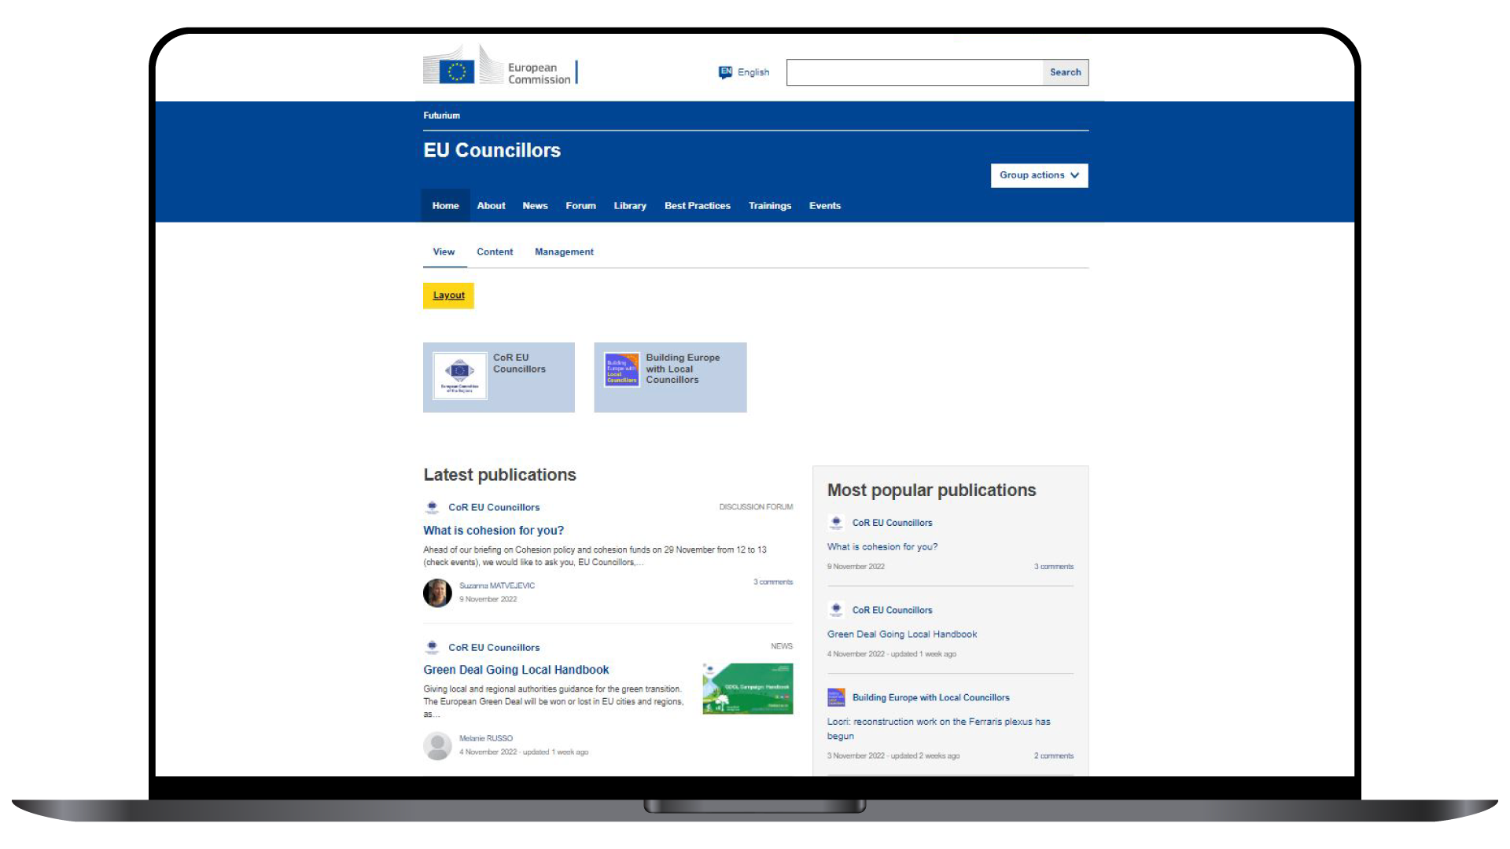
Projekta “Veidojam Eiropu kopā ar vietējām pašvaldībām” tiešsaistes saziņas platforma ir Eiropas Komisijas platforma Futurium (https://futurium.ec.europa.eu). Lai varētu piekļūt platformai, dalībniekiem ir jāreģistrē konts sistēmā EU login.
Pievienošanās tīklam — kas notiek tālāk?
Veidojam Eiropu kopā ar vietējām pašvaldībām

Slide 22
The online communication platform for the members of Building Europe with Local Councillors is hosted on the European Commission Futurium platform (https://futurium.ec.europa.eu). Members will need to register to EU login to receive access to the platform.
Joining the network what happens next?
Building Europe with Local Councillors

Slide 23
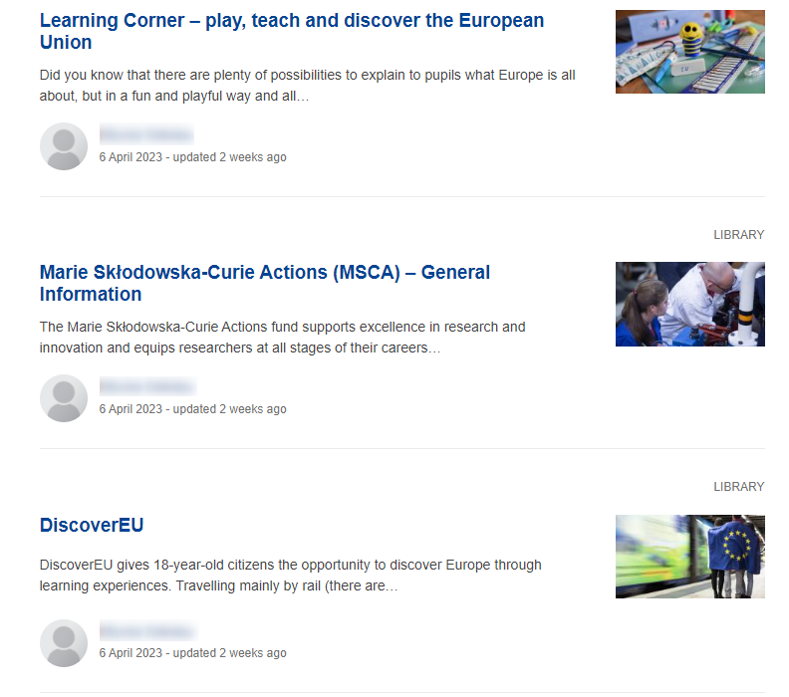
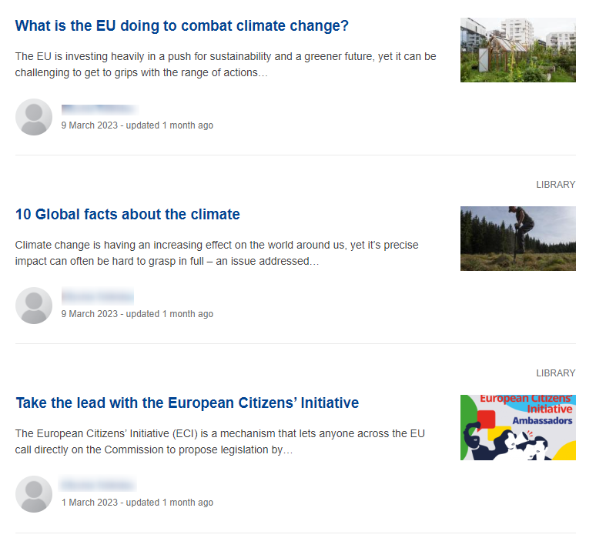
Projekta dalībnieku
tiešsaistes komunikācijas platforma
Projekta “Veidojam Eiropu kopā ar vietējām pašvaldībām” grupa
Veidojam Eiropu kopā ar vietējām pašvaldībām

Slide 24
Dalībnieku tiešsaistes saziņas platforma
Kāds saturs ir pieejams platformā?
Informācija atbilstoši sākotnējā aptaujā norādītajām dalībniekus interesējošām tēmām un dalībnieku informācijas vajadzībām.
Diskusiju forums dalībnieku savstarpējai apmācībai un pieredzes apmaiņai.
Noteikti informatīvie materiāli.
Bezsaistes un tiešsaistes pasākumu kalendārs.
Reģionu komitejas vietējo un reģionālo pašvaldību dalībnieku apvienotā grupa.
Veidojam Eiropu kopā ar vietējām pašvaldībām

Slide 25
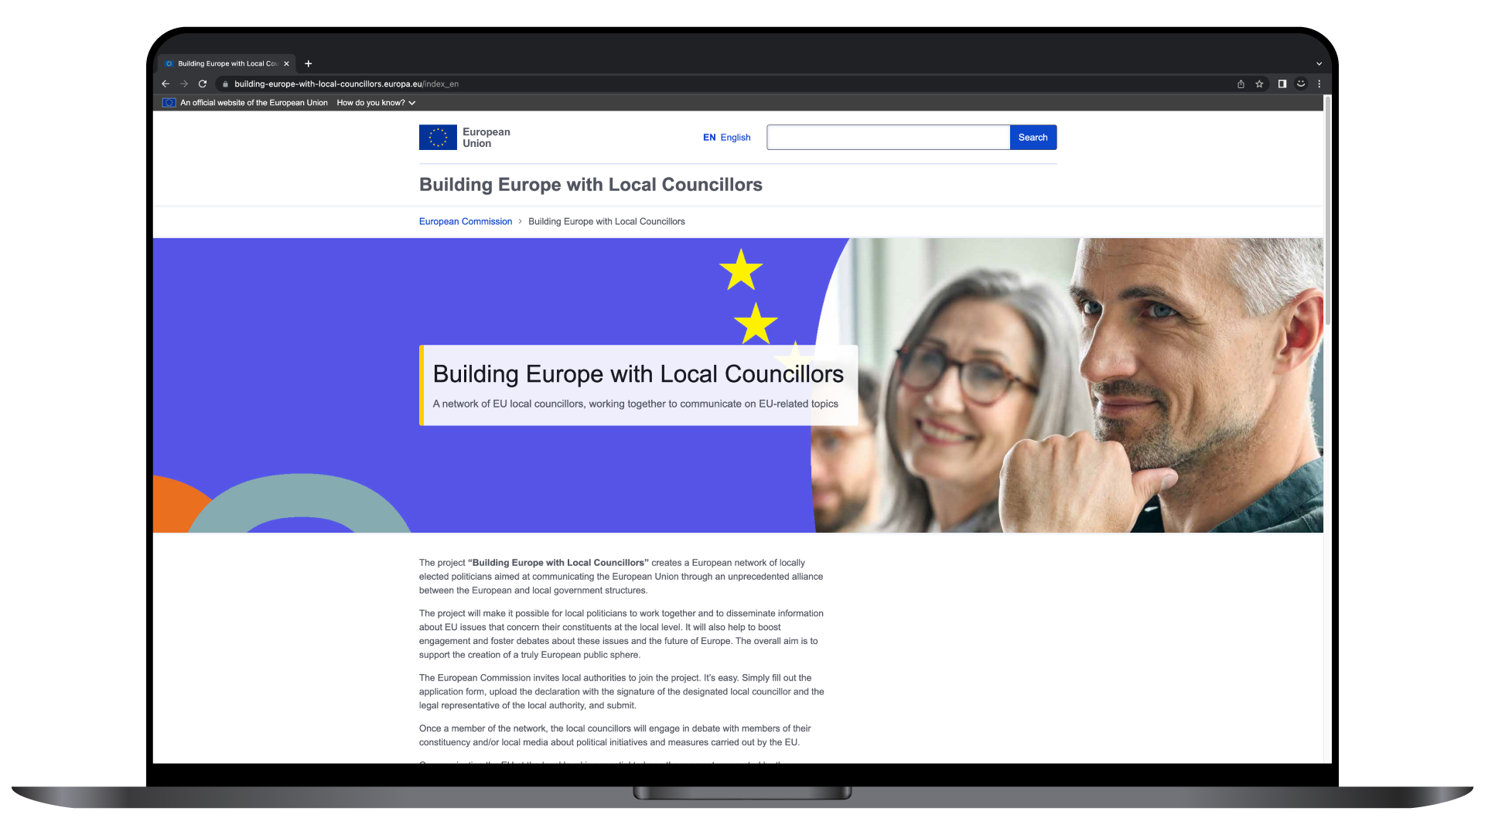
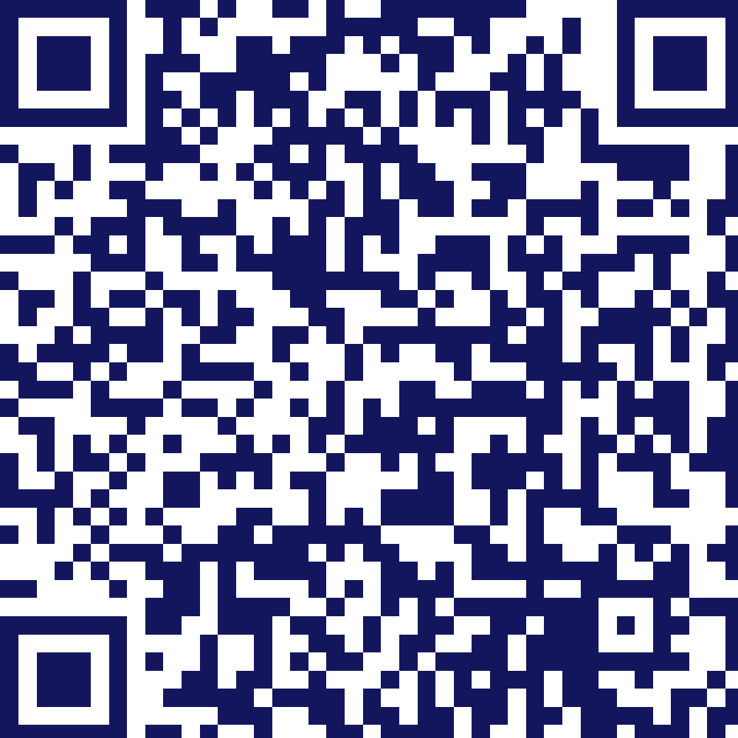
building-europe-with-local-councillors.europa.eu
Netcompany/Intrasoft
loma
Veidojam Eiropu kopā ar vietējām pašvaldībām

Slide 26
Paldies!
“Veidojam Eiropu kopā ar vietējām pašvaldībām”
Vietējo pašvaldību ES mēroga sadarbības tīkls ar mērķi informēt par ES jautājumiem
Sazinieties ar mums: info@eu-councillors.eu

